Slide 1
"Conectando los Objetivos de Desarrollo Sostenible con el cambio climático y la transición energética"
User Case - CapGemini Engineering
Autor: Miguel Chamochín
Fecha: 05-05-2023

Slide 2
AGENDA
1.- CONTEXTO
2.- OBJETIVOS PROYECTO ML
2.1 .- PREDICCIÓN
2.2.- SEGMENTACIÓN
2.3.- ANÁLISIS COEFICIENTES Y DIRECCIÓN
3.- RESULTADOS Y CONCLUSIONES

Slide 3
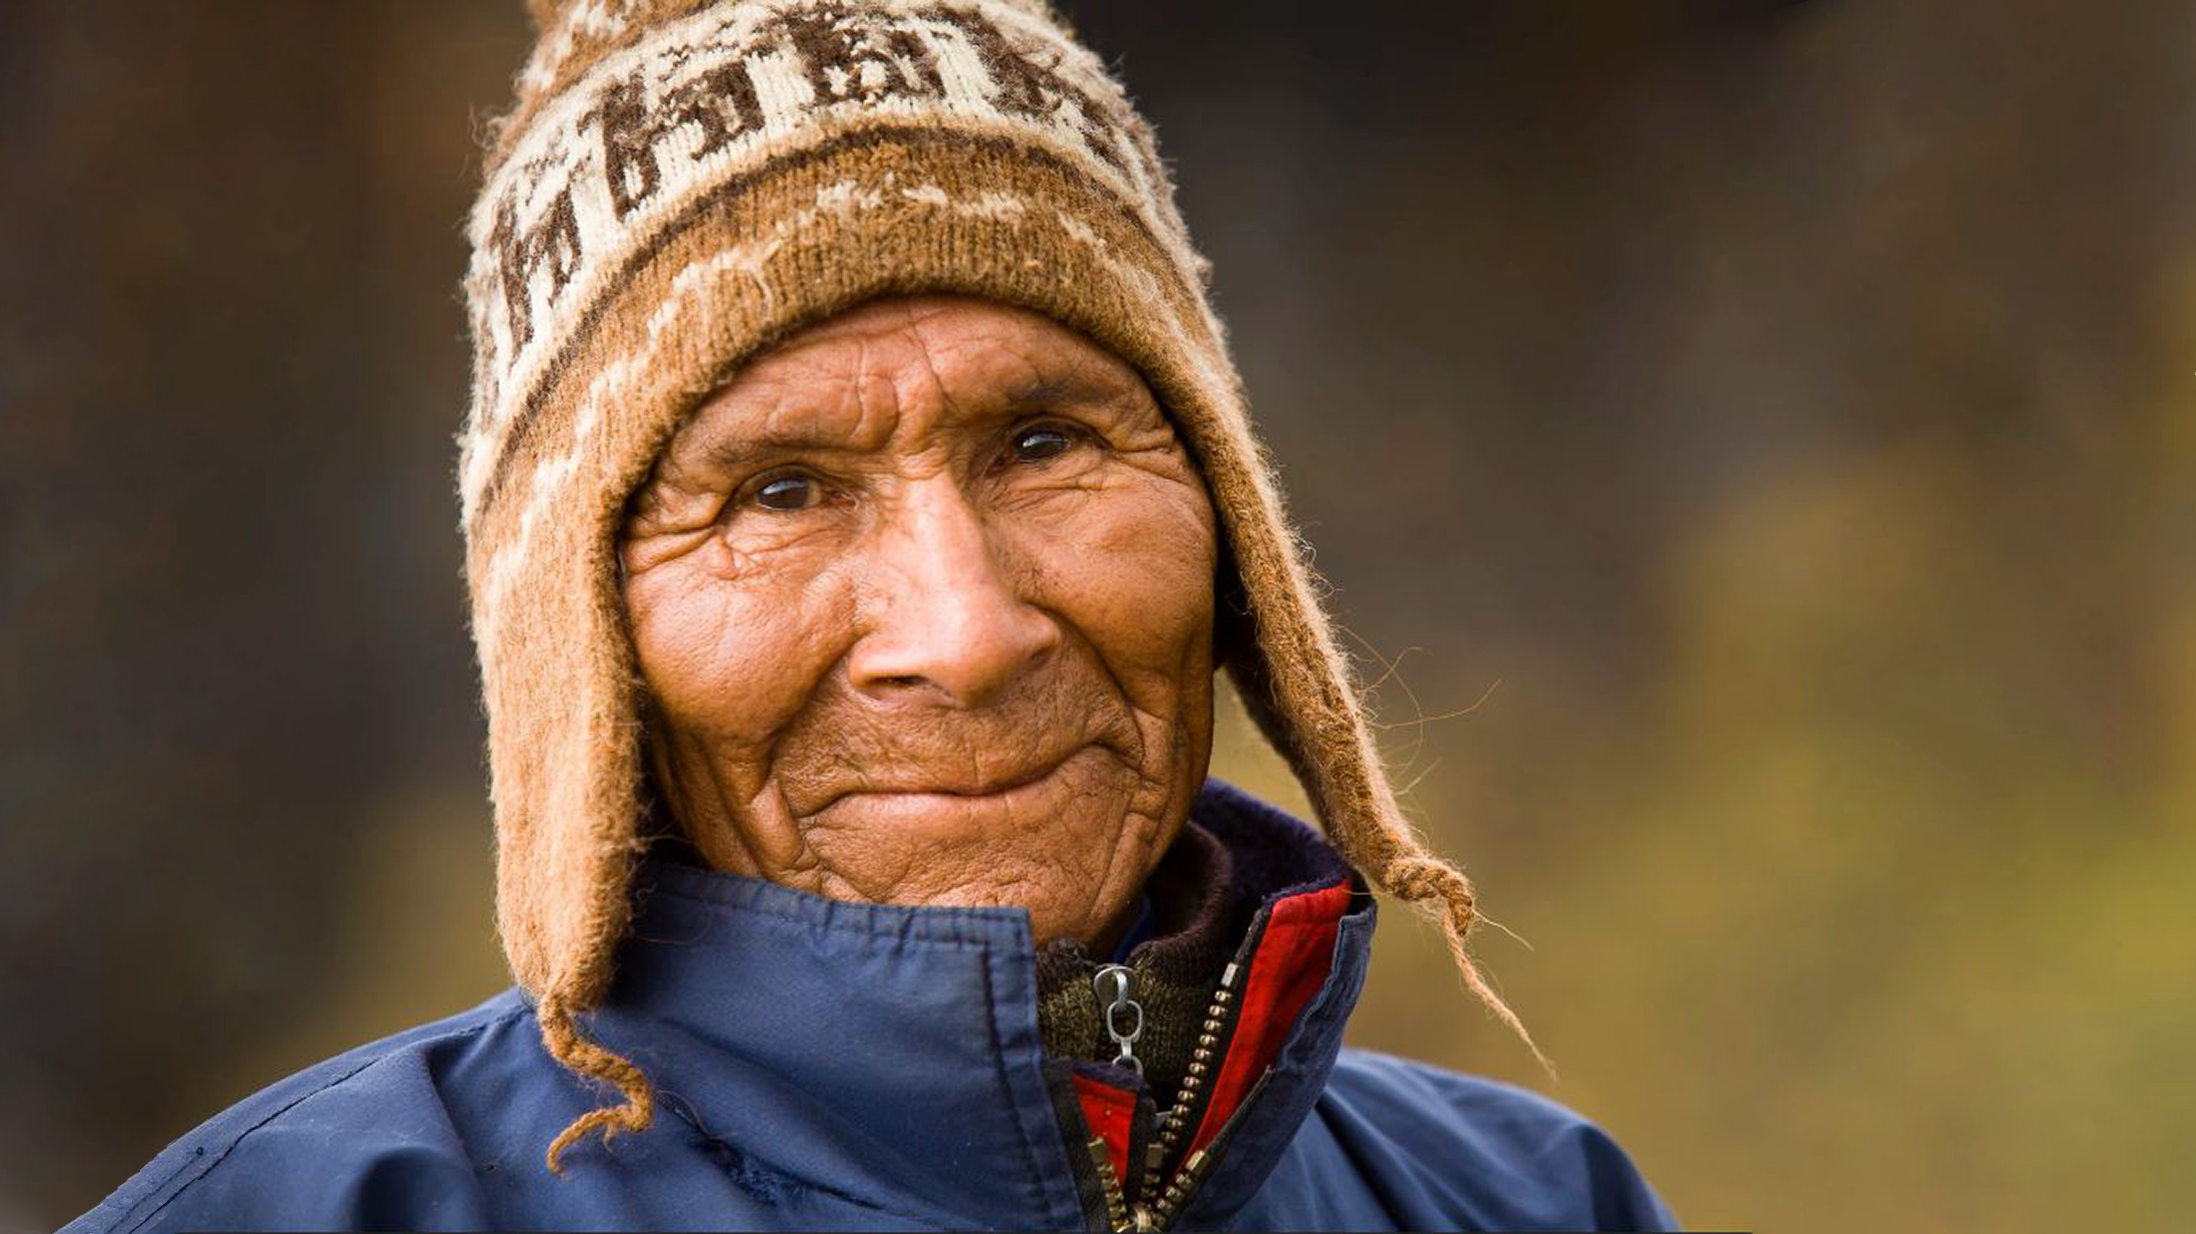

Slide 4
1.
CONTEXTO

Slide 5
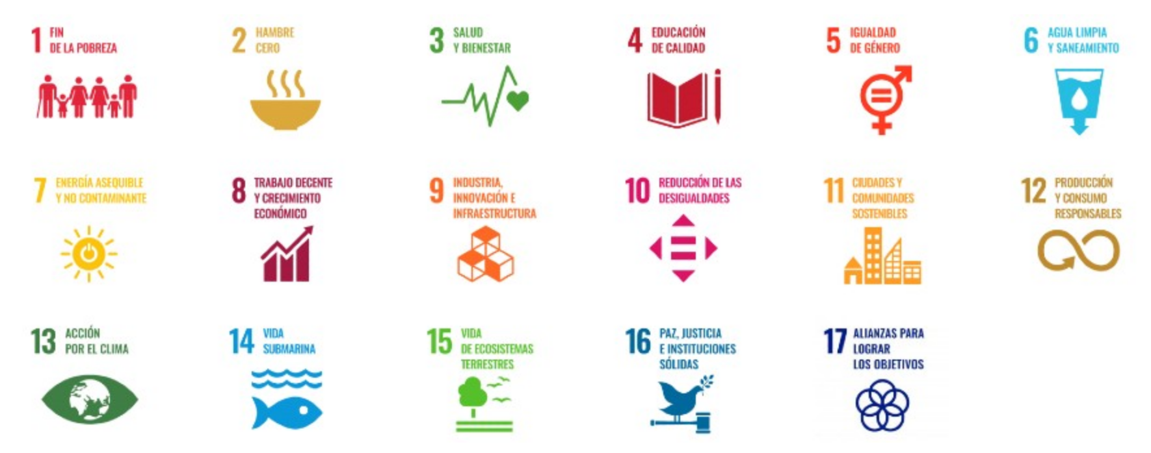
¿Qué son los Objetivos de Desarrollo Sostenible?

Slide 6
2.
OBJETIVOS PROYECTO ML

Slide 7
¿Cuál es el objetivo del proyecto encargado?
“ESTUDIAR LA RELACIÓN DE LOS
OBJETIVOS DEL DESARROLLO SOSTENIBLE
CON EL CAMBIO CLIMÁTICO Y LA TRANSICIÓN ENERGÉTICA”

Slide 8
¿ Para qué necesitamos distintos modelos ML con este objetivo? (1/2)
… PARA RESPONDER PREGUNTAS RELATIVAS A…
A.- PREDICCIÓN: ¿Existen modelos que permitan predecir el “cambio climático y transición energética” a partir de los ODS?
Modelo Pipeline PCA KNN Classification
Modelos Pipeline PCA RandomForest Regression
Modelos Pipeline PCA DecissionTree Regression
Modelo Pipeline PCA XGBRegressor Regression
B.- SEGMENTACIÓN ODSs: ¿ CUALES SON LOS ODS MAS RELEVANTES?
Modelos KMeans Clustering

Slide 9
¿ Para qué necesitamos distintos modelos ML con este objetivo? (2/2)
C.- ANÁLISIS COEFICIENTES Y DIRECCIÓN: ¿Ayuda un ODSs a alcanzar o impedir el “cambio climático y la transición energética” ?
Modelos Lineal Polinomial Regression
Modelos Support Vector Regression
Modelos Decission Trees Regression
Modelos PCAs
Modelo Panel Data Regression

Slide 10
2.1
PREDICCIÓN

Slide 11
¿Existen modelos predigan “cambio climático y transición energética” con ODS? (1/2)
A.- CLASIFICACIÓN
Modelo Pipeline PCA k-Nearest Neighbors Classification:
Train Split 2021 Accuracy: 0.88
Test Split 2021 Accuracy: 0.82
Test 2017 Accuracy: 0.77
Test 2018 Accuracy: 0.77
Test 2020 Accuracy: 0.77
Existe evidencia empírica que sugiere que efectivamente…
“se puede alcanzar el cambio climático y la transición energética con los ODS”

Slide 12
¿Existen modelos predigan “cambio climático y transición energética” con ODS? (2/2)
B.- REGRESIÓN
B.1.- Modelo Pipeline PCA RandomForest Regression
Train Split 2021 Coeficiente de determinación: 0.83
Test Split 2021 Coeficiente de determinación: 0.92
Test 2017 Coeficiente de determinación: 0.79
Test 2018 Coeficiente de determinación: 0.76
Test 2020 Coeficiente de determinación: 0.78
B.2.- Modelo Pipeline PCA DecissionTree Regression:
Train Split 2021 Coeficiente de determinación: 1.0
Test Split 2021 Coeficiente de determinación: 0.9484216064860829
Test 2017 Coeficiente de determinación: 0.16880688640442043
Test 2018 Coeficiente de determinación: 0.15043052018990943
Test 2020 Coeficiente de determinación: 0.1906215686369176
B.3.- Modelo Pipeline PCA XGBRegressor Regression
Train Split 2021 Coeficiente de determinación: 0.98
Test Split 2021 Coeficiente de determinación: 0.91
Test 2017: Coeficiente de determinación : 0.18
Test 2018: Coeficiente de determinación: 0.16
Test 2020 Coeficiente de determinación: 0.22

Slide 13
2.2
SEGMENTACIÓN

Slide 14
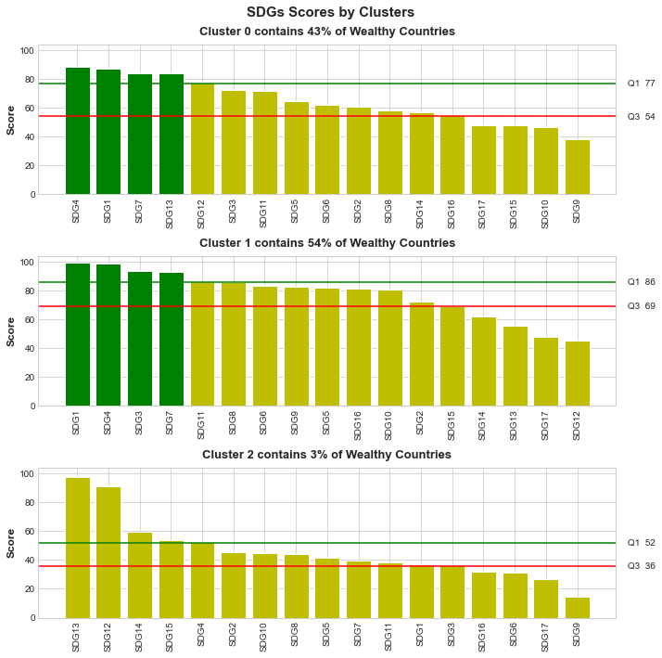
¿CUALES SON LOS ODS MAS RELEVANTES?
Definición: países "wealthy" tienen mayor inversión en renovables (proxy aceptado “cambio climático transición energética”)
Con modelos “Modelos KMeans Clustering”.
Clusters 1 y Cluster 0 presentan 43% y 54% de wealthy countries.
Mas relevantes: 1 Quantile SDG1, SDG4, SDG7, SDG13, SDG3.
Menos Relevantes: 4 Quantile SDG14, SDG17, SDG12, SDG15.
Clusters 1, Cluster 2 y Cluster 2
Mas relevante: SDG4
Menos relevante: SDG17

Slide 15
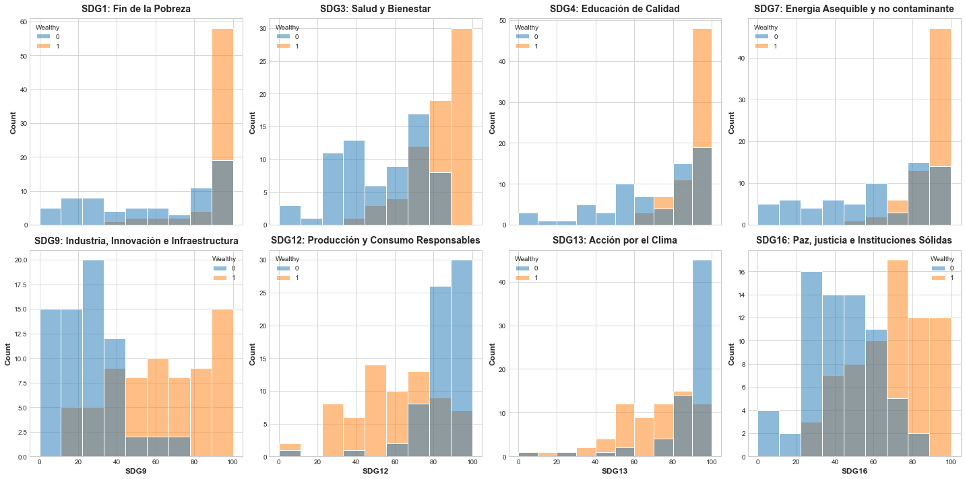
¿Qué relación existe entre ODS vs cambio climático y transición energética?

Slide 16
2.3
ANÁLISIS COEFICIENTES Y DIRECCIÓN

Slide 17
¿Ayuda un ODSs a alcanzar o impedir el “cambio climático y la transición energética”?
SE UTILIZAN DISTINTOS MODELOS
A.- Con modelos “Panel Data”
¿PORQUÉ? : algoritmos caja blanca adecuados para n individuos (países), donde los individuos y las variables “x” (ODSs) e “y” (CC y TE) permanecen iguales a lo largo del tiempo.
VENTAJAS: reduce la colinealidad, captura la heterogeneidad no observable, reflejan la dinámica y causalidad de Granger (causa-efecto), etc.
MODELOS UTILIZADOS:
Regresión Agrupada (Pooled Regression): no recomendada ya que se violan condiciones de (Homocedasticidad) y (No autocorrelación).
Efectos fijos (Fixed Effects - FE): más adecuado tras test de Hausman.
Efectos aleatorios (Random Effects - RE)
Escalados

Slide 18
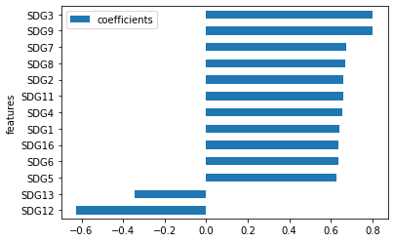
¿Ayuda un ODSs a alcanzar o impedir el “cambio climático y la transición energética”?
CORRELACIONES:
Tienen una correlacion < 0.2 con Res_Nonhydro_Capita
SDG15: “Vida de Ecosistemas Terrestres”
SDG14: “Visa Submarina”
SDG17: “Alianzas para lograr los objetivos”
Los que más correlación tienen con Res_Nonhydro_Capita son:
Datos misma Escala
Se transforma log(y):

Slide 19
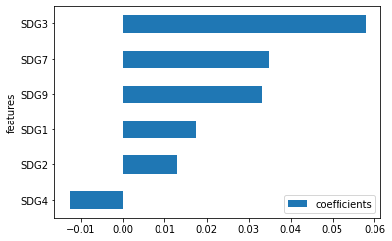
¿Ayuda un ODSs a alcanzar o impedir el “cambio climático y la transición energética”?
COEFICIENTES ESTADÍSTICAMENTE SIGNIFICATIVOS (p-value < 0.05):
Con transformación logarítmica en la y
ESTÁ ALINEADO CON LOS RESULTADOS DE CLUSTERING Y APORTA INFO
Coef 0.0579-> (exp(0.0579) – 1) * 100 = 5.9%.
Cada aumento de la xi, y aumenta 5.9%.
Datos misma Escala

Slide 20
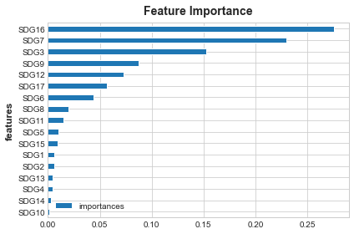
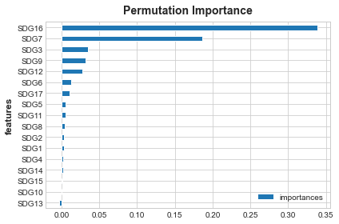
¿Ayuda un ODSs a alcanzar o impedir el “cambio climático y la transición energética”?
B.- Con modelo “RandomForest Regression”
Coeficiente determinación Train: 0.76 / MAE Train: 230.24
Coeficiente determinación Test: 0.46 / MAE Test: 282.64
SDG7 y SDG9 importante

Slide 21
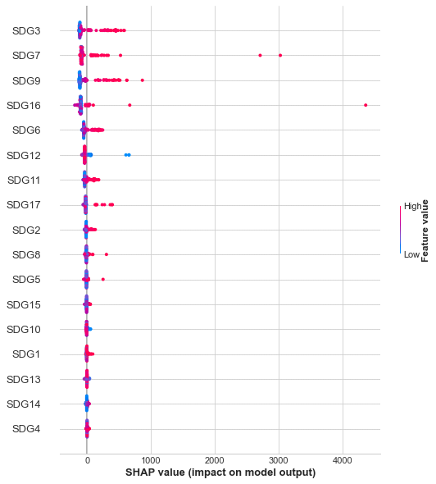
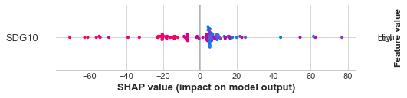
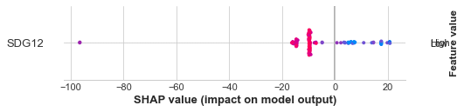
¿Ayuda un ODSs a alcanzar o impedir el “cambio climático y la transición energética”?
B.- Con modelo “RandomForest Regression” - SHAP (cont.)
SDG12 Coeficiente Negativo

Slide 22
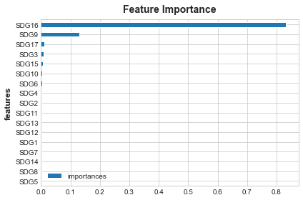
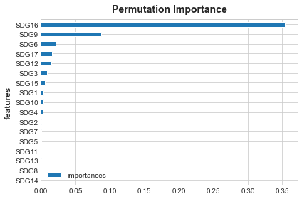
¿Ayuda un ODSs a alcanzar o impedir el “cambio climático y la transición energética”?
C.- Con modelo “XGBRegressor Regression”
Coeficiente determinación Train: 0.36 / MAE Train: 434.72
Coeficiente determinación Test: 0.69 / MAE Test: 263.61
SDG16 y SDG9 importante

Slide 23
¿Ayuda un ODSs a alcanzar o impedir el “cambio climático y la transición energética”?
B.- Con modelo “XGBRegressor Regression” – SHAP (cont.)
SDG12 Coeficiente Negativo

Slide 24
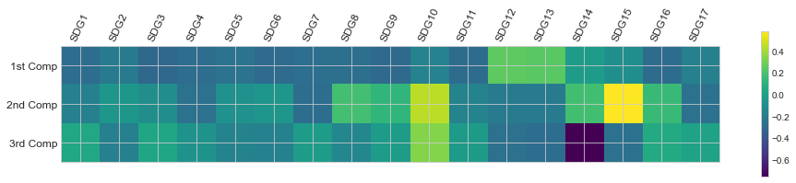
¿Ayuda un ODSs a alcanzar o impedir el “cambio climático y la transición energética”?
D.- Con modelo “PCAs”
Porcentaje de varianza explicada acumulada 0.70 con n_components=3
PC1 agrupa SDG12 y SDG13 (0.55 de varianza explicada)

Slide 25
3.
RESULTADOS Y CONCLUSIONES

Slide 26
¿Qué se ha encontrado de interés para el negocio ? (1/2)
MODELOS: Es factible realizar modelos que predigan “cambio climático y transición energética” a partir de SDG?
ESTE GRAN RETO GLOBAL ES ALCAZABLE
SEGMENTACIÓN, ANÁLISIS COEFICIENTES Y DIRECCIÓN :
SDG4 “Educación de Calidad”: es el Objetivo MAS RELEVANTE
SDG17 “Alianzas para lograr los objetivos”: movilizar recursos para desarrollar países subdesarrollados. BAJA RELEVANCIA E INGENUIDAD
“Gobernanza global imperfecta“: no existe contrapesos a las desigualdades entre países desarrollados y en desarrollo.
“Trampa de los países no desarrollados”

Slide 27
¿Qué se ha encontrado de interés para el negocio ? (2/2)
SEGMENTACIÓN, ANÁLISIS COEFICIENTES Y DIRECCIÓN(cont.):
SDG9 “Industria, innovación e infraestructura”
Importancia de la “aglomeración” industrial, clúster tecnológicos, etc.
SDG12 “Producción y Consumo Responsable” y SDG13 “Acción por el Clima” se oponen al “cambio climático y transición energética”.
Necesidad de desvincular el SDG 12 y SDG 13 del modelo socioeconómico y ambiental actual se basa en sistemas heredados de producción y consumo de combustibles fósiles. Ejemplo:
Tasa de producción de plástico mundial basada en combustibles fósiles.
Petro-estados y subsidios a los combustibles fósiles.
“Falsa hipocresía“: se puede invertir en “transición energética” y estar contaminando con combustibles fósiles mucho mas en el balance neto.

Slide 28
THANKS!
Any questions?
You can find me at:
@MiguelChamochin
mchamochin@miguelchamochin.com

